Slide 1
ARQUITECTURA DE SOFTWARE
ARQUITECTURA – ASY4131

Slide 2
VISTA DE ESCENARIOS
2.2.1

Slide 3
Vista +1 Escenarios
“No queremos forzar nuestras ideas en los clientes, sino simplemente hacer lo que ellos desean”. (Laura Ashley).

Slide 4
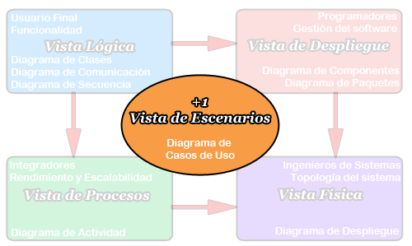
Vista +1 Escenarios

Slide 5
Analicemos
¿ Es importante definir para un requerimiento Quién participa o quién utilizará esa función?
¿ En qué momento debo definir los roles o perfiles de usuario que utilizará el sistema?

Slide 6
Vista +1 Escenarios
Vista +1 de Escenarios: Es representada por los casos de uso de software que son elaborados a partir del artefacto de requerimientos (ERS) y tiene la función de unir y relacionar las 4 vistas del modelo, esto quiere decir que desde un caso de uso podemos visualizar, como se van enlazando las otras 4 vistas. Con esto obtenemos una trazabilidad de componentes, clases, equipos, paquetes, etc., para realizar cada caso de uso. Para completar la documentación de esta vista se pueden incluir los diagramas de casos de uso de UML en el artefacto Especificación de Casos de Uso.
Los Casos de Uso son siempre iniciados por un actor y representan lo que el ssistema hará. En el libro “The UML Reference Manual” de RUMBAUGH se definen los casos de uso como: La especificación de secuencia de acciones, incluyendo variaciones a la secuencia y secuencia de los errores, que un sistema, subsistema o clase realizan con la interacción de actores externos. Los casos de uso son siempre iniciados por un actor y son escritos desde el punto de vista del actor.

Slide 7
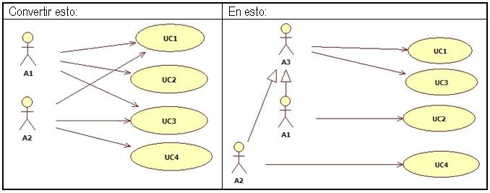
Vista +1 Escenarios
Estructurar Casos de Uso
La estructuración de casos de uso busca simplificar la explicación del funcionamiento del sistema y es el primer paso para contemplar la reutilización y la modularización en la definición del diagrama de clases. consta de cuatro casos posibles, la explicación contiene la repercusión del modelo de clases resultantes
1. Generalización de actores: Permite al analista identificar un rol que hace factor común de las funcionalidades de varios usuarios. Si el actor A1 puede hacer {UC1, UC2 y UC3} y el actor A2 puede hacer {UC1, UC3 y UC4} entonces se puede crear un actor A3 que puede hacer {UC1 y UC3}, que los actores A1 y A2 extiendan de A3, que A1 pueda hacer {UC2} y que A2 pueda hacer {UC4}.

Slide 8
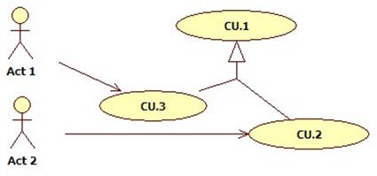
Vista +1 Escenarios
2. Generalización de casos de uso: Permite extraer factor común de dos o más casos de uso que comparten características. En la generalización de casos de uso existe un casos de uso padre (o base, o general) y un casos de uso hijo que es una especialización del base. En estos casos el hijo hereda todas las características del padre, puede agregar nuevas características, y puede modificar (sobrescribir) características del padre excepto por las relaciones y los puntos de extensión.

Slide 9
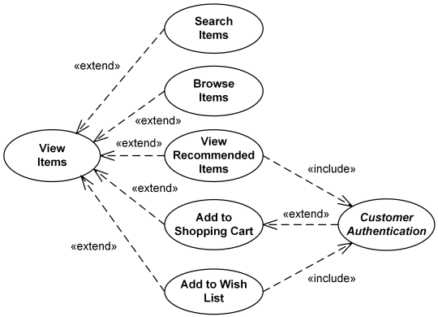
Vista +1 Escenarios
3. Cuando se relacionan dos casos de uso con un <<include>> , establece que el primer caso de uso base incluye al segund, es decir, el segundo es parte esencial del primero. Sin el segundo, el primero no podría funcionar bien; pues no podría cumplir su objetivo.
4. Al contrario, cuando se relacionan dos casos de uso con un <<extend>> el caso de uso de extensión no es indispensable que ocurra, y cuando lo hace ofrece un valor extra (extiende) al objetivo original del caso de uso base. En cambio en el <<include>> es necesario que ocurra el caso incluido, tan sólo para satisfacer el objetivo del caso de uso base.

Slide 10
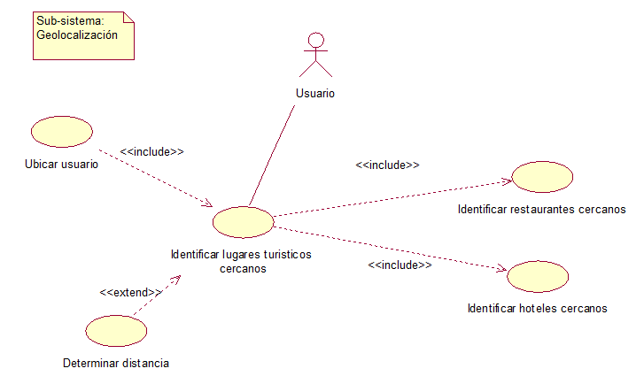
Vista +1 Escenarios
Diagramas de caso de uso: Suelen denominarse diagramas de comportamiento utilizados para describir un conjunto de acciones que algún sistema (sujeto) debe o puede realizar en colaboración con uno o más usuarios externos del sistema ( actores ). Cada caso de uso debe proporcionar algún resultado observable y valioso a los actores u otras partes interesadas del sistema. Tener en cuenta que las especificaciones de UML 2.0 a 2.4 también describen el diagrama de casos de uso como una especialización de un diagrama de clases , y el diagrama de clases es un diagrama de estructuras.

Slide 11
Vista +1 Escenarios
Revisemos un ejemplo para construir un Caso de Uso con UML
https://youtu.be/I-j-6PXIJFY

Slide 12
GRACIAS

